Slide 1

Team BRIDGES
Arthur Cardoso
Bruna Gonçalves
Daniel Delgado
Sabrina Calado
FATEC – SJC
2020

Slide 2
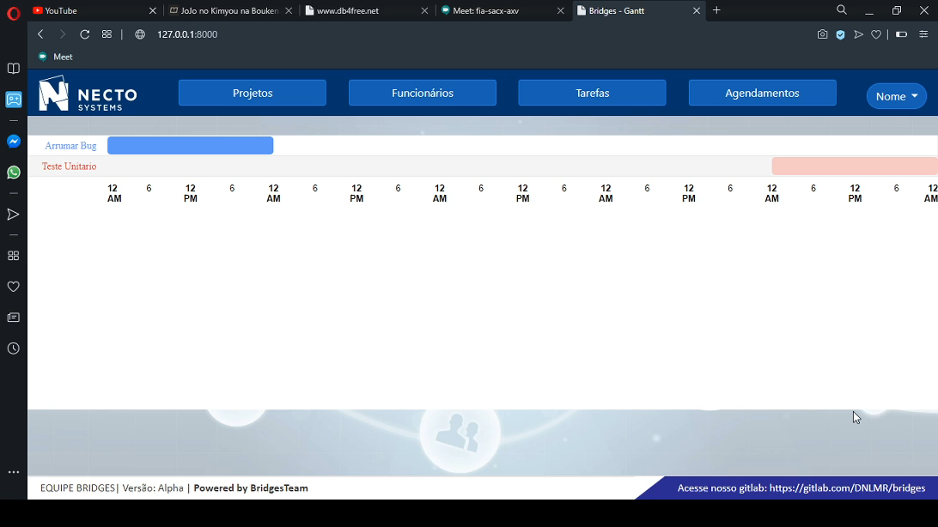
TELA Principal: GANTT

Slide 3
TELA Do GANTT

Slide 4
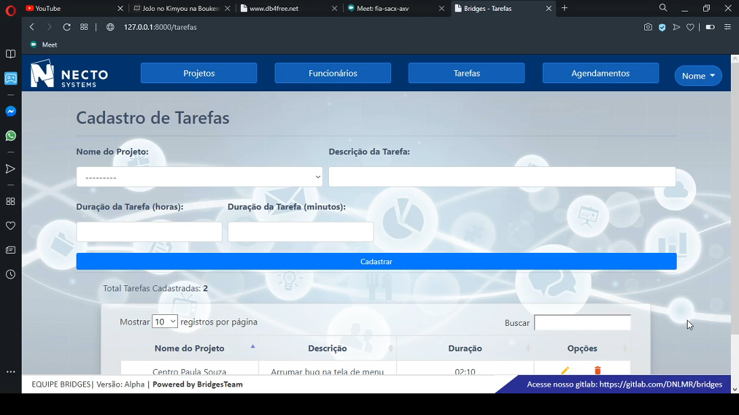
TELa DE TAREFAS

Slide 5
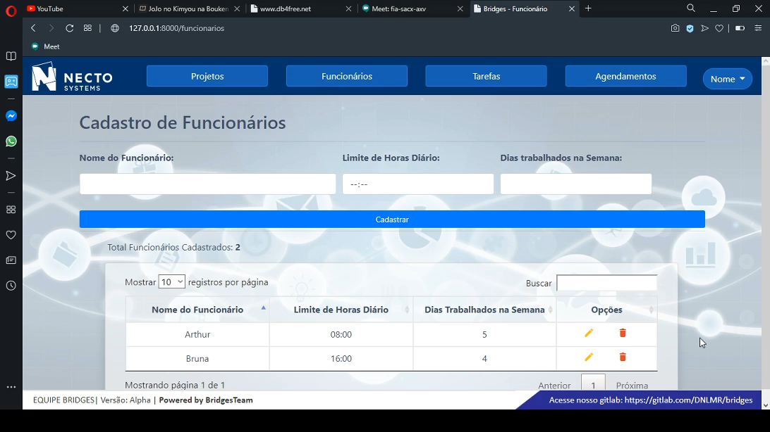
TELA DE FUNCIONÁRIOS

Slide 6
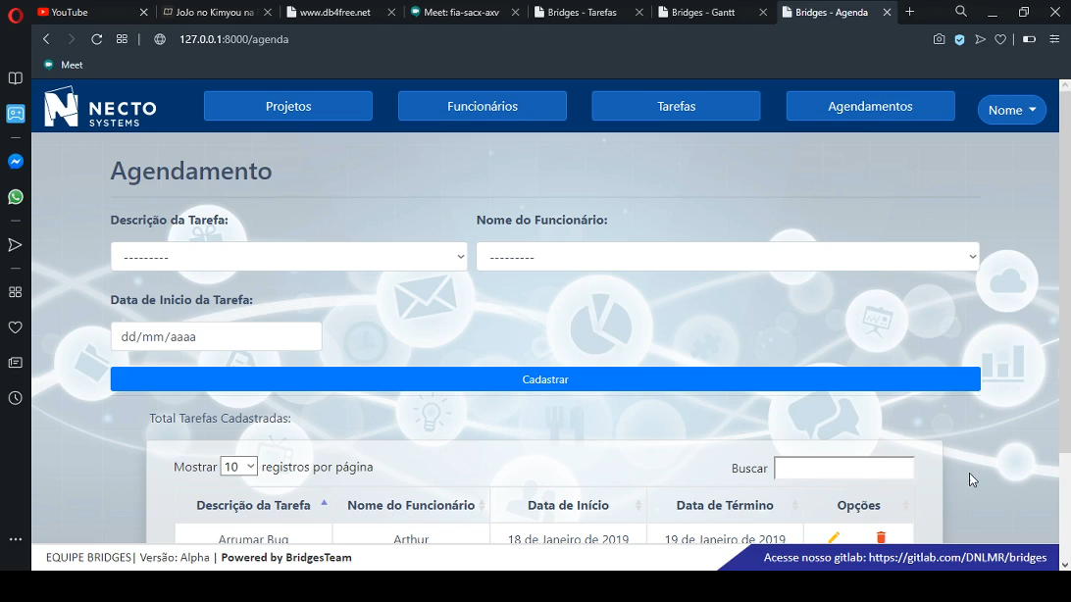
TELA DE Agendamento

Slide 7
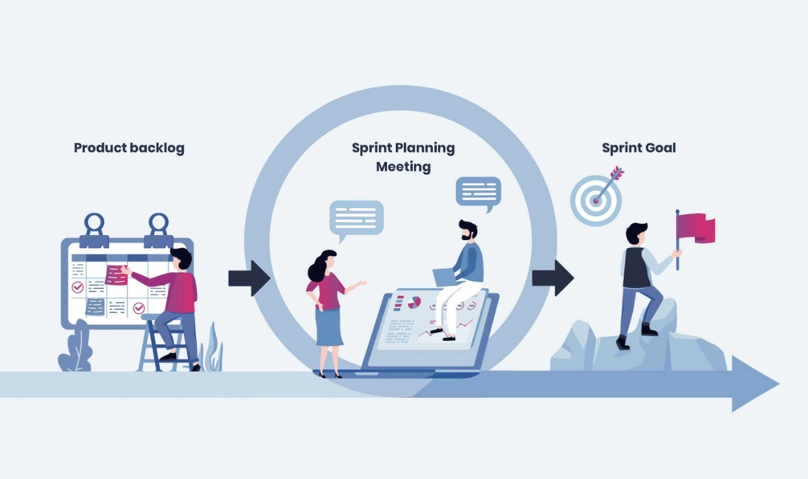
Sprint 06

Slide 8
DÚVIDAS ou sugestões
Contato:
daniel.delgado.rocha@gmail.com

